Slide 1
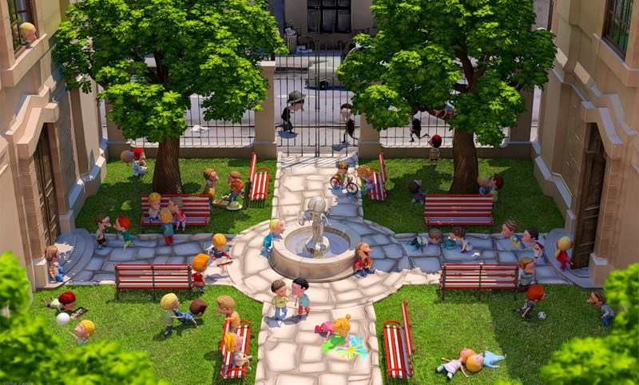
Грантовый конкурс
Станция «Спортивная»
взрослые
дети
подростки
пенсионеры
Грантовый конкурс «Станция «Спортивная»

Slide 2
Организация Конкурса:
Учредителем грантового конкурса «Импульс» является Региональный общественный фонд поддержки социальных инициатив Константина Богданенко.
Администрирование и организационное сопровождение Конкурса осуществляет Фонд местного сообщества «Энергия участия».
Цель Конкурса:
Выявление и поддержка лучших социальных инициатив, деятельность которых направлена на благоустройство придомовых и общественных территорий, а также на повышение уровня общественного и экологического сознания жителей следующих территорий Приморского края:
Хасанского района;
Фрунзенского района;
о. Русский;
о. Попов.
Грантовый конкурс «Станция «Спортивная»

Slide 3
Кто может участвовать?
Инициативные группы жителей - возраст 14+, команда проекта не менее 5 человек;
Общественные объединения, коммерческие и некоммерческие организации, зарегистрированные в соответствии с действующим законодательством.
Что можно выиграть?
Победители конкурса получат возможность оснастить свои дворы спортивными или детскими формами, а также поставить скамейки с урнами на сумму 150 000 рублей.
Как участвовать?
Для участия в Конкурсе необходимо заполнить и прислать до 18:00 29 июня 2017 г. электронной почтой утвержденную форму заявки (Приложение 1).
Адрес электронной почты: info@enuch.ru
Грантовый конкурс «Станция «Спортивная»

Slide 4
ПО КАКИМ КРИТЕРИЯМ БУДУТ ВЫБИРАТЬСЯ ПОБЕДИТЕЛИ?
1. Наличие и детальность проработки инициативы, в том числе:
Плана подготовки площадки (наличие инновационных интересных решений, собственный вклад жителей двора, наличие схемы расположения выбранных форм с указанием размеров и масштаба);
Плана мероприятий в рамках использования данной площадки на один год (разработка графика проведения различных мероприятий, соответствующих потребностям и интересам целевой аудитории).
2. Наличие команды:
Команда не менее 5 человек;
Наличие лидера из числа жителей двора.
3. Наличие целевой аудитории, заинтересованной в результатах реализации проектной инициативы
(Статистические данные, результаты анкетирования жителей территории, на которой планируется реализация инициативы и другие информативные способы, подтверждающие заинтересованность жителей);
4. Наличие письменного подтверждения о принятии площадки на баланс от любого уполномоченного на то органа
(Например от ТСЖ - товарищество собственников жилья, ТОС - территориальное общественное самоуправление, администрации муниципального образования, или иного уполномоченного органа).
Грантовый конкурс «Станция «Спортивная»

Slide 5
Ниже представлен прайс-лист,
согласно которому вы можете выбрать оснащение
для вашей дворовой площадки на сумму
150 000 рублей.
Прайс-лист состоит из трех основных разделов:
Спорт для всех (спортивные формы и тренажеры);
Право на детство (детские формы);
Красота во дворе (скамейки и урны).
Определитесь, какие позиции нужны вашему двору и внесите их в форму заявки в соответствующий раздел.
Грантовый конкурс «Станция «Спортивная»

Slide 6
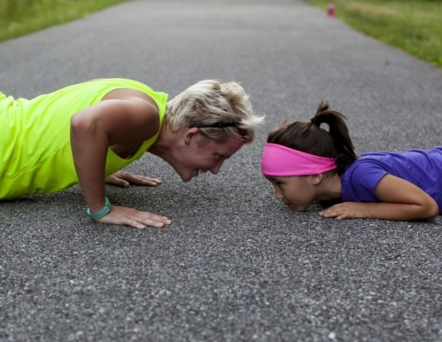
взрослые
дети
подростки
пенсионеры
спорт для всех
Грантовый конкурс «Станция «Спортивная»

Slide 7
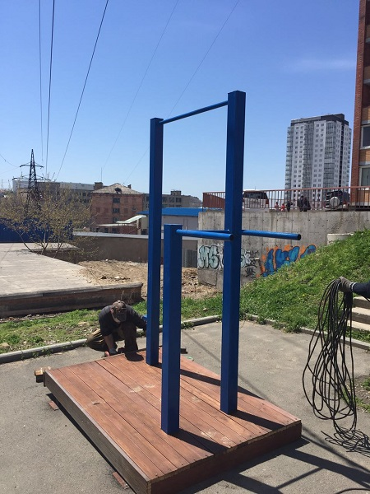
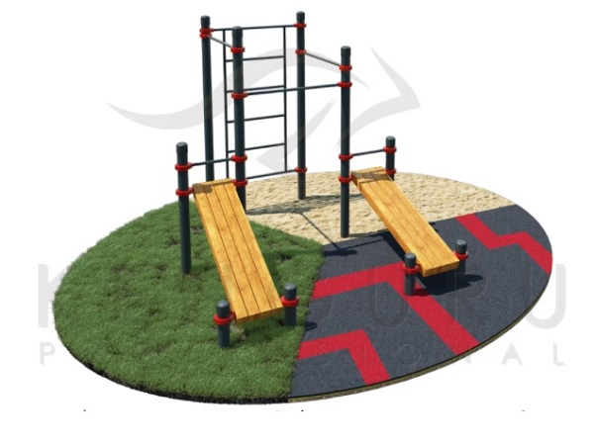
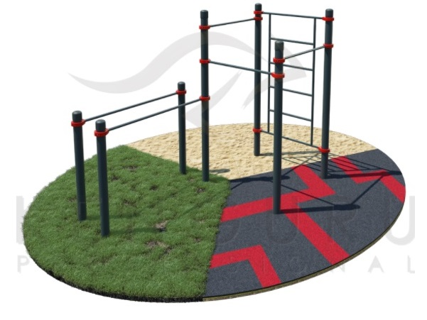
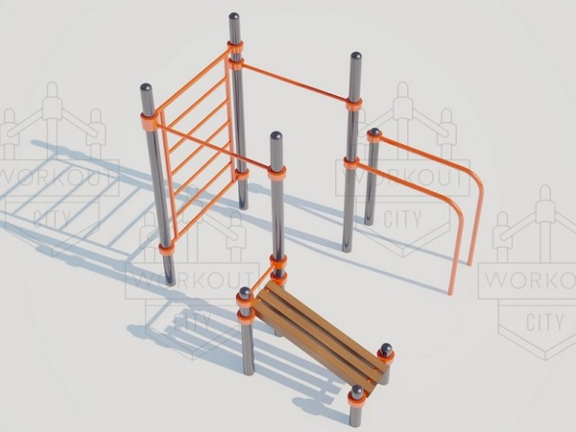
001
Турники
20 000 руб.
002
Турники
50 000 руб.
003
Турники
35 000 руб.
004
Турники
35 000 руб.
Грантовый конкурс «Станция «Спортивная»

Slide 8
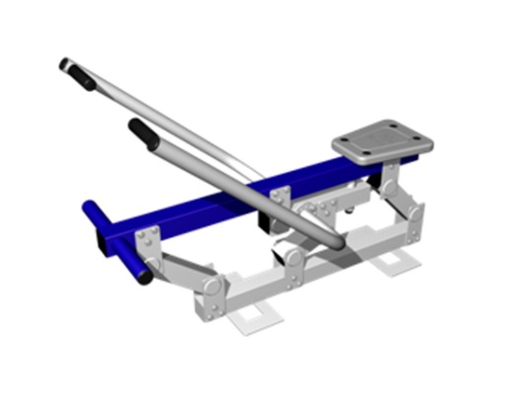
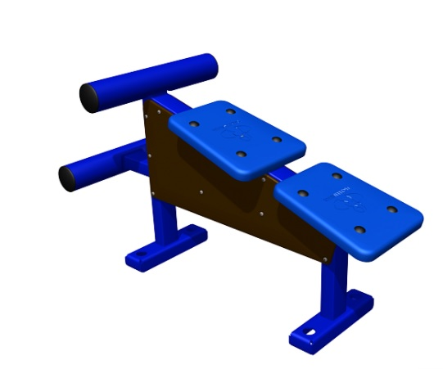
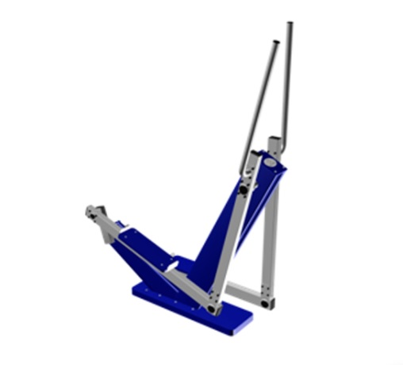
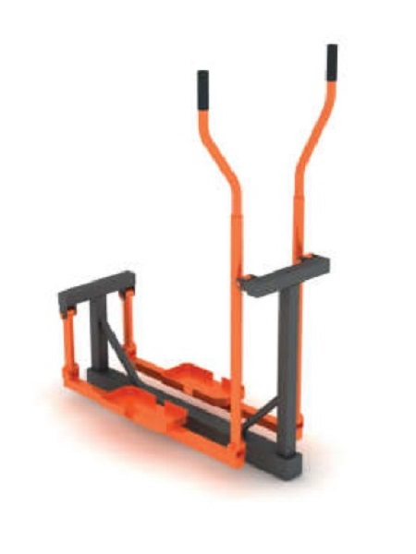
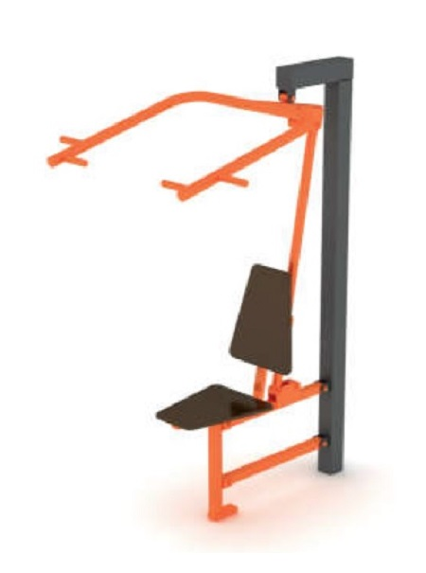
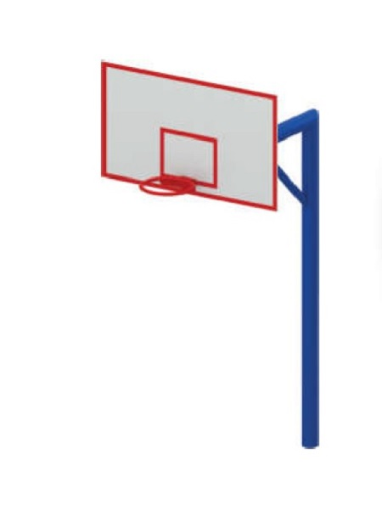
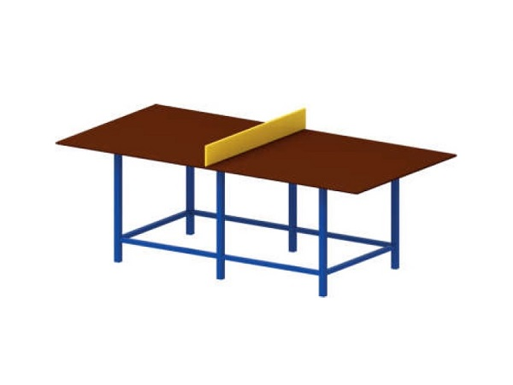
005
Тренажер
24 000 руб.
006
Тренажер
12 000 руб.
007
Тренажер
41 000 руб.
008
Тренажер
27 000 руб.
009
Тренажер
30 000 руб.
010
Баскетбольный щит
35 000 руб.
011
Теннисный стол
26 000 руб.
Грантовый конкурс «Станция «Спортивная»

Slide 9
детки
конфетки
Право на
детство
Грантовый конкурс «Станция «Спортивная»

Slide 10
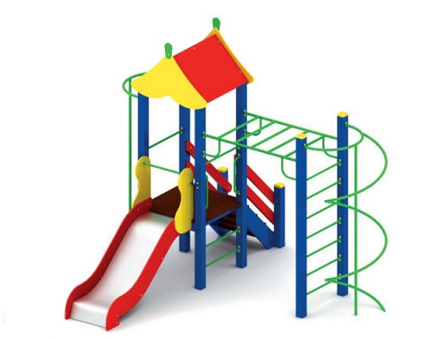
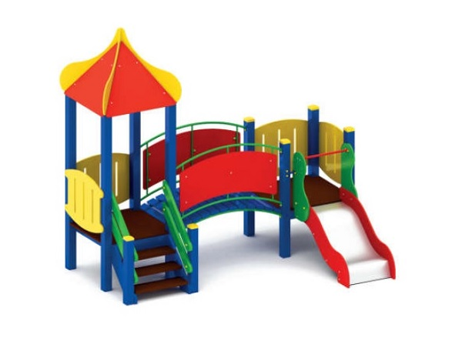
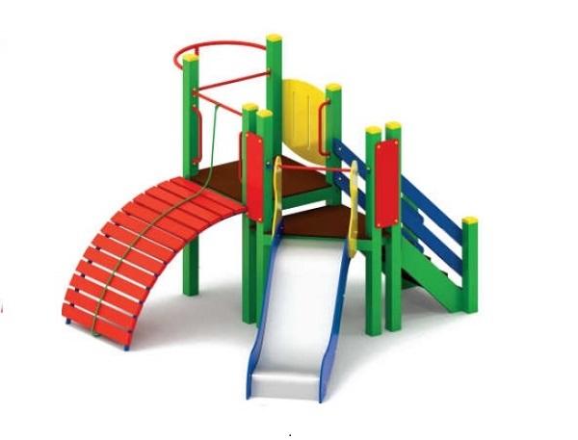
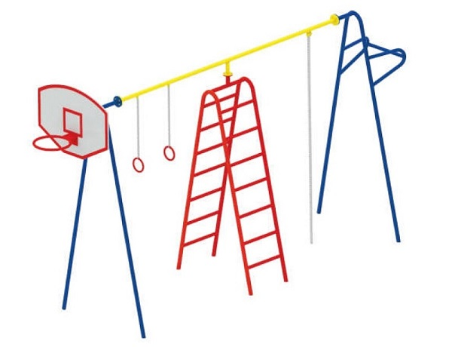
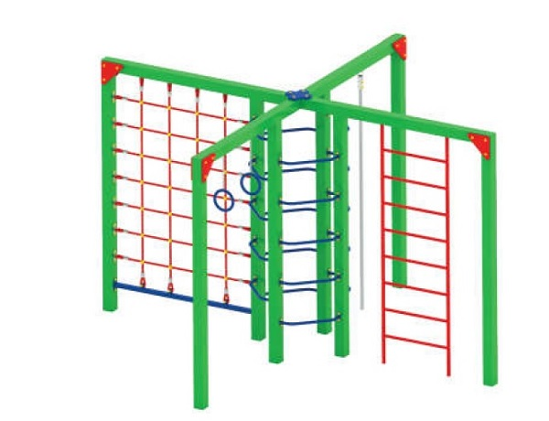
012
Детский комплекс
95 000 руб.
013
Детский комплекс
90 000 руб.
014
Детский комплекс
80 000 руб.
015
Детский спортивный комплекс
50 000 руб.
016
Детский спортивный комплекс
70 000 руб.
Грантовый конкурс «Станция «Спортивная»

Slide 11
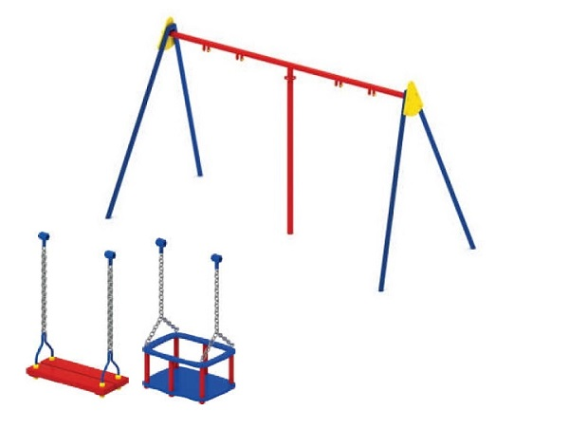
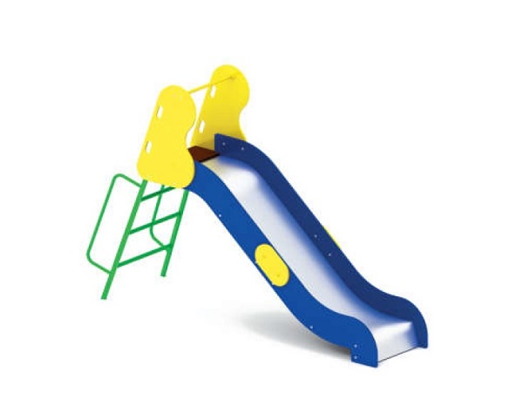
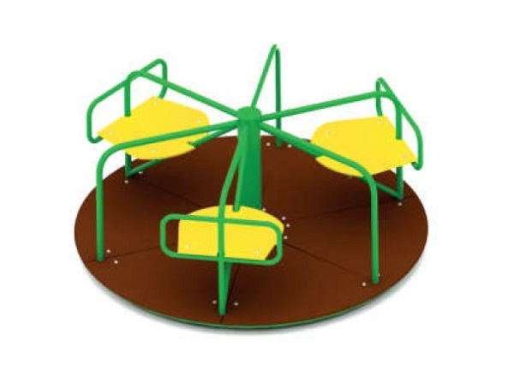
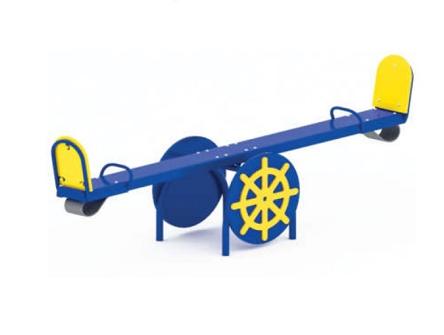
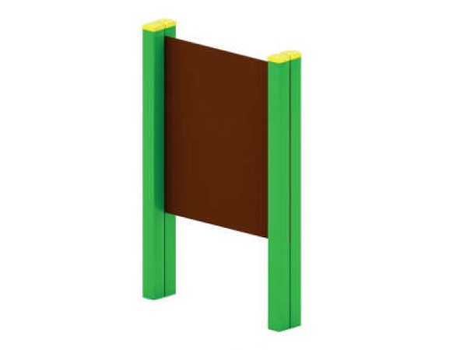
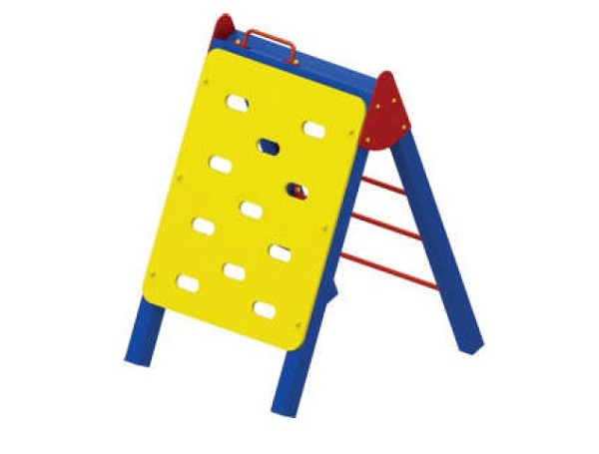
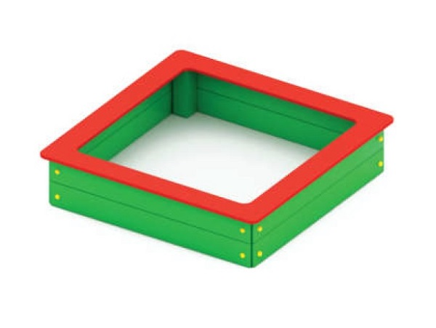
017
Качели 2 шт.
30 000 руб.
018
Горка 1,2 м
30 000 руб.
019
Карусель
35 000 руб.
020
Качели балансир
16 000 руб.
021
Доска для рисования
15 000 руб.
022
Стенка
27 000 руб.
023
Песочница
10 000 руб.
Грантовый конкурс «Станция «Спортивная»

Slide 12
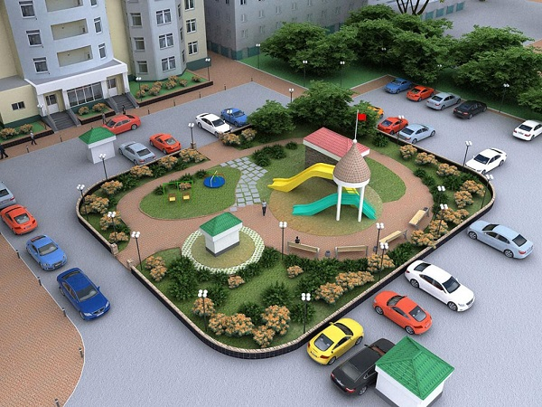
и стар,
и млад
будет рад
КРАСОТА
во дворе
Грантовый конкурс «Станция «Спортивная»

Slide 13
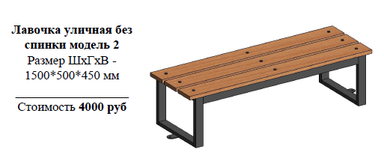
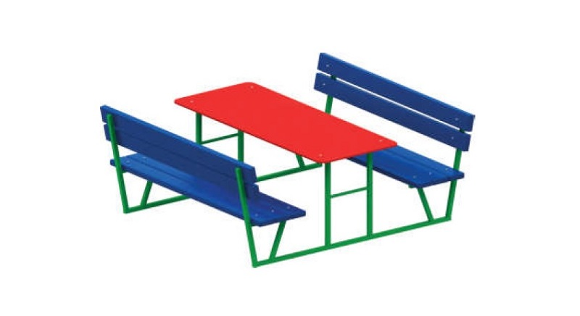
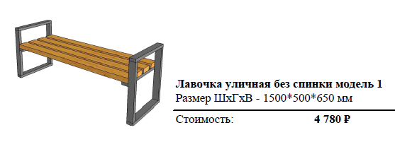
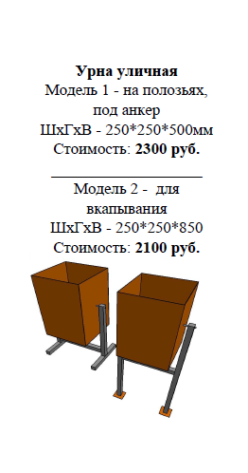
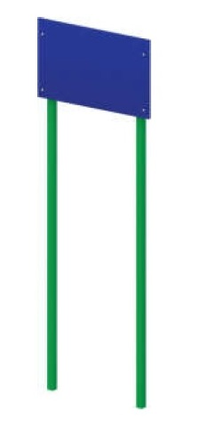
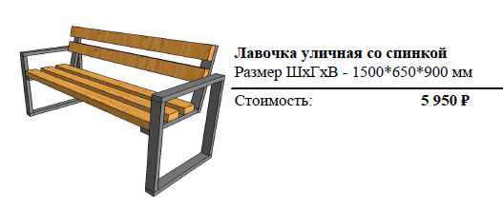
027
Детский
уголок
отдыха
23 000 руб.
024
Лавочка
4 000 руб.
025
Лавочка 2
4 780 руб.
028
Урны уличные
2100 и 2300 руб.
029
Информационный щит
3 000 руб.
026
Лавочка
5 950 руб.
Грантовый конкурс «Станция «Спортивная»

